Slide 1
II Strategijski izbor
Strategija biznis nivoa
EFBL, 12/017

Slide 2
Generalni ciljevi Druge cjeline (Starteški Izbor)
Identifikacija nivoa i metoda strategijskih pravaca/izbora
Tri kriterija uspješnosti za ocjenu strarategijkih opcija: pogodnost, prihvatljivost i izvodljivost
Korišenje niza tehnika za procjenu strategiske opcije

Slide 3
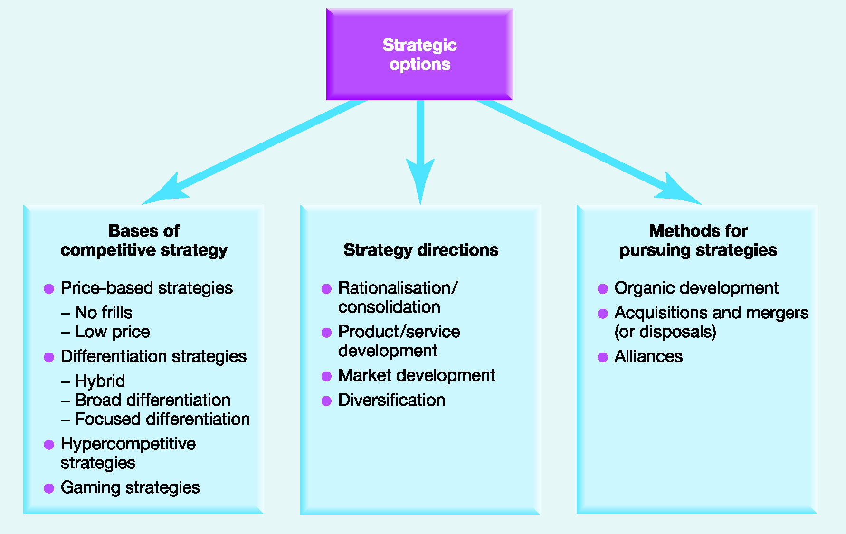
Exhibit 10.4 Strateške opcije

Slide 4
Razlika između korporativne i biznis-nivoa stratgeije
atraktivnost industrije
Naš izbor
(Kompanije)
Korporativna stratgeije
Nivo profita iznad nivoa
konkurentnosti
Kako se stvara profit
Kunkurentska prednost
Kako postici održati konkurentnost ?
Biznis stratgeija

Slide 5
Strategija biznis nivoa
Konkuretnost firme u okviru industrije ili tržišta
Ako firma prosperira u okviru industrije ili tržišta mora uspostaviti konkurentsku prednost nad rivalima

Slide 6
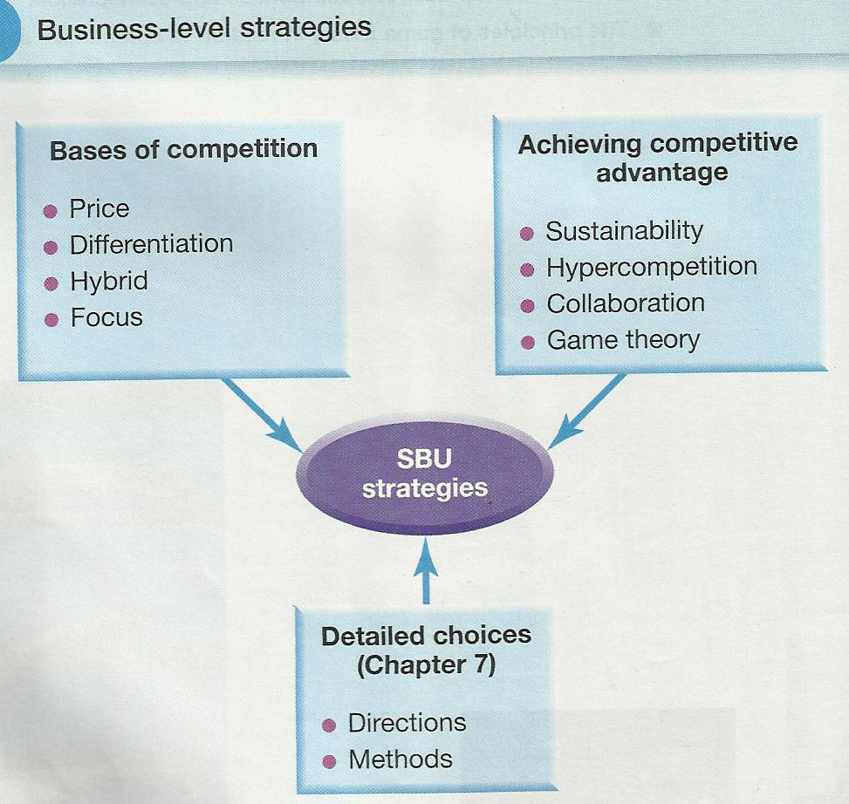

Slide 7
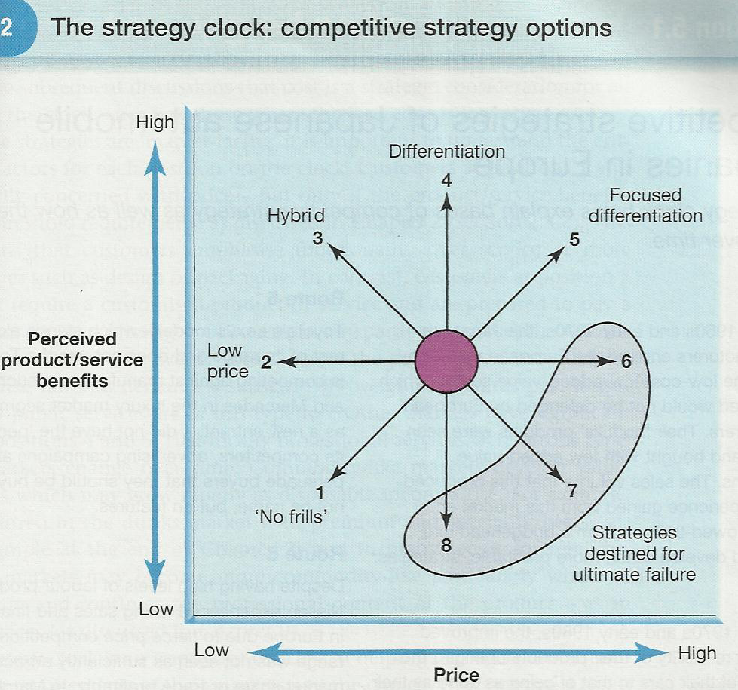

Slide 8
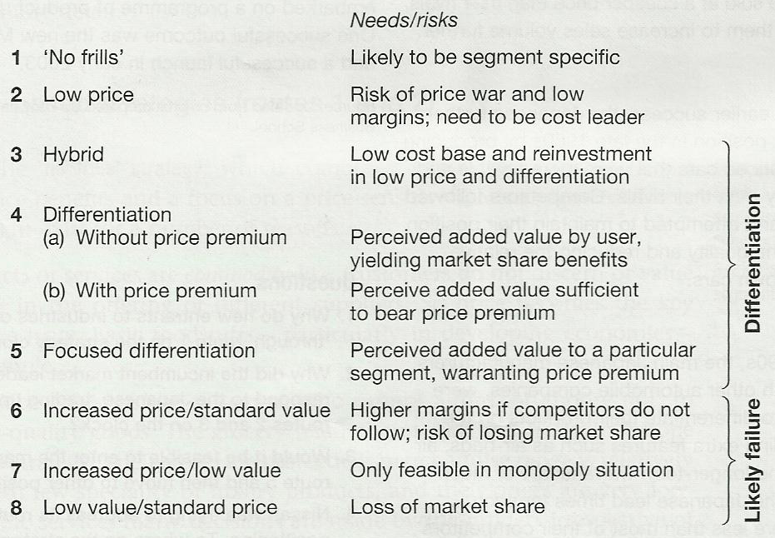

Slide 9
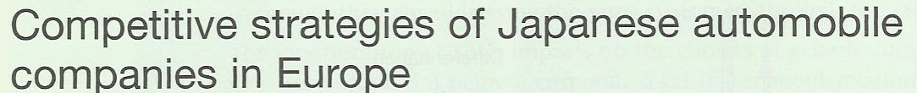
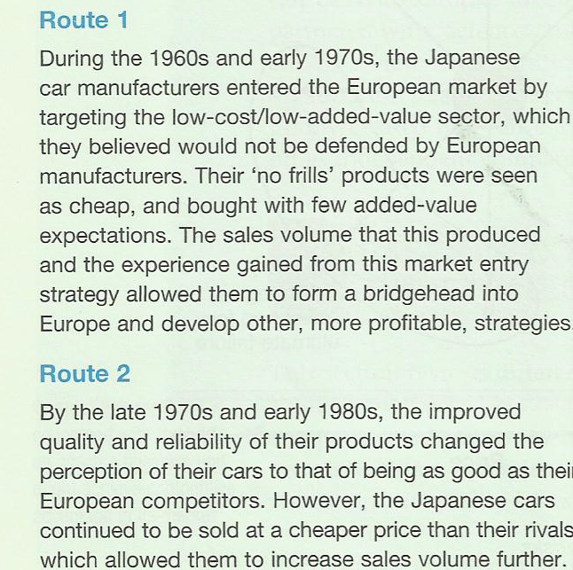

Slide 10
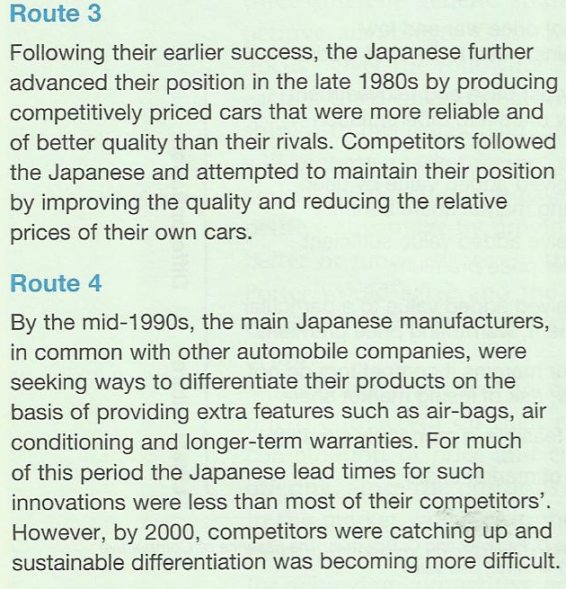

Slide 11
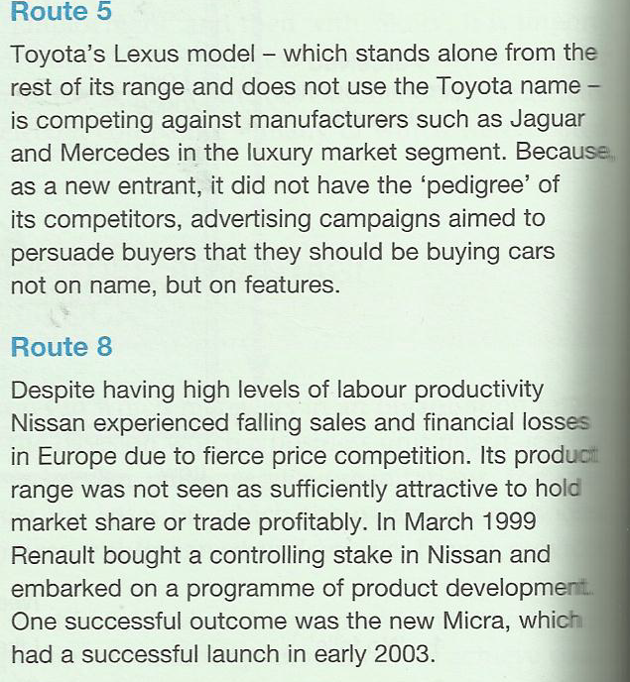

Slide 12
easyJet’s ‘no frills’ strategy
Launched in 1995, easyJet was seen as the brash young upstart of the European airline industry and widely tipped to fail. But by the mid-2000s this Lutonbased
airline has done more than survive. From a starting point of six hired planes working one route, by 2003 it had 74 aircraft flying 105 routes to 38 airports and carrying over 20 million passengers per annum. Beneath the surface of easyJet’s cosmetic cost savings of not offering free in-flight refreshments or different first, business and economy classes, was a philosophy of cost saving that permeated through
the whole company. The 2002/03 annual report reconfirmed this business model for the airline: ‘Our overriding commitment is to safety and customer service, rooted in a strong and dynamic culture that can accommodate our continuing rate of growth. The business model is:
Notes:
Override

Slide 13
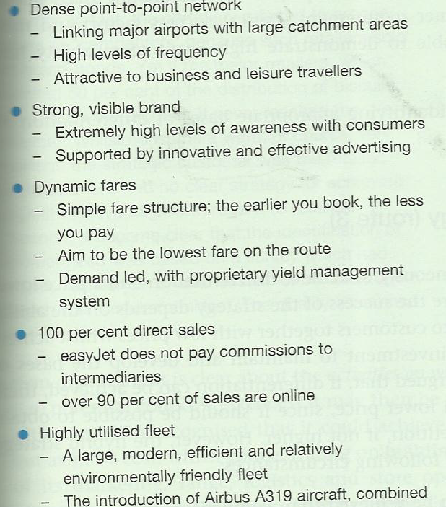

Slide 14
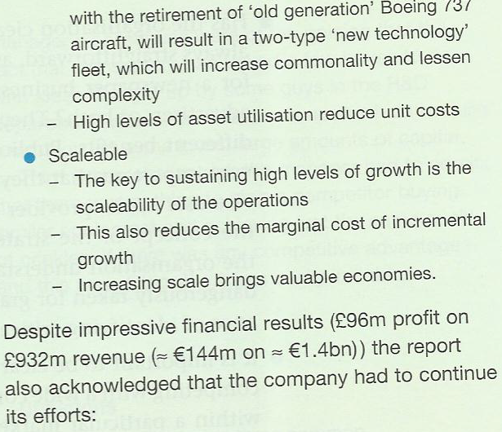
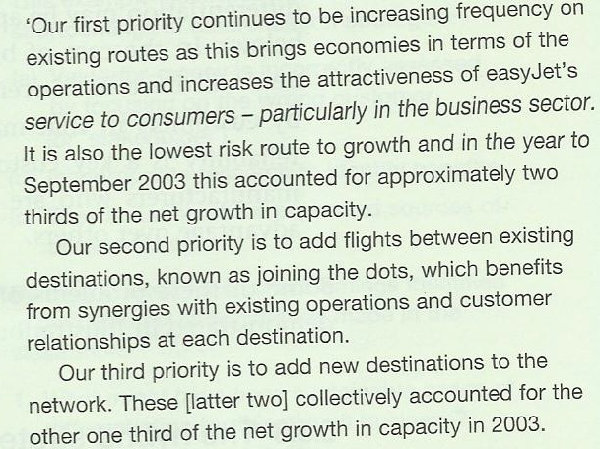
Notes:
Scaleable

Slide 15
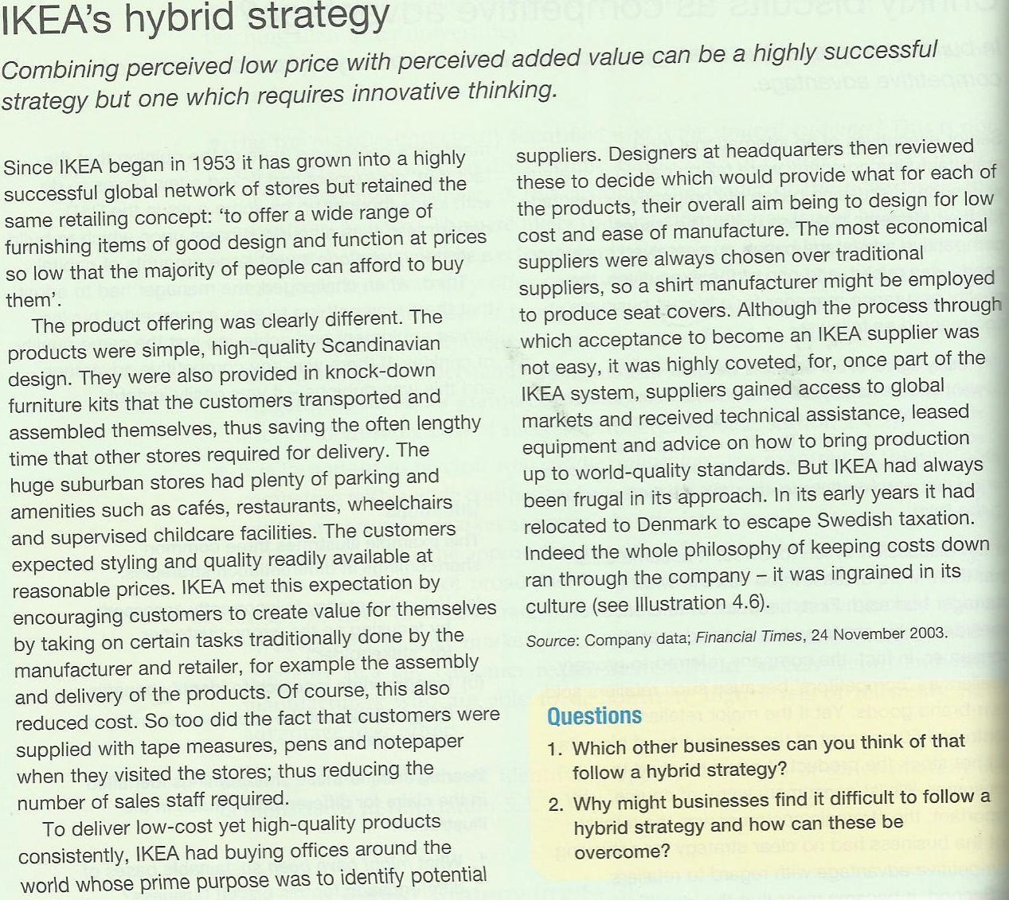

Slide 16
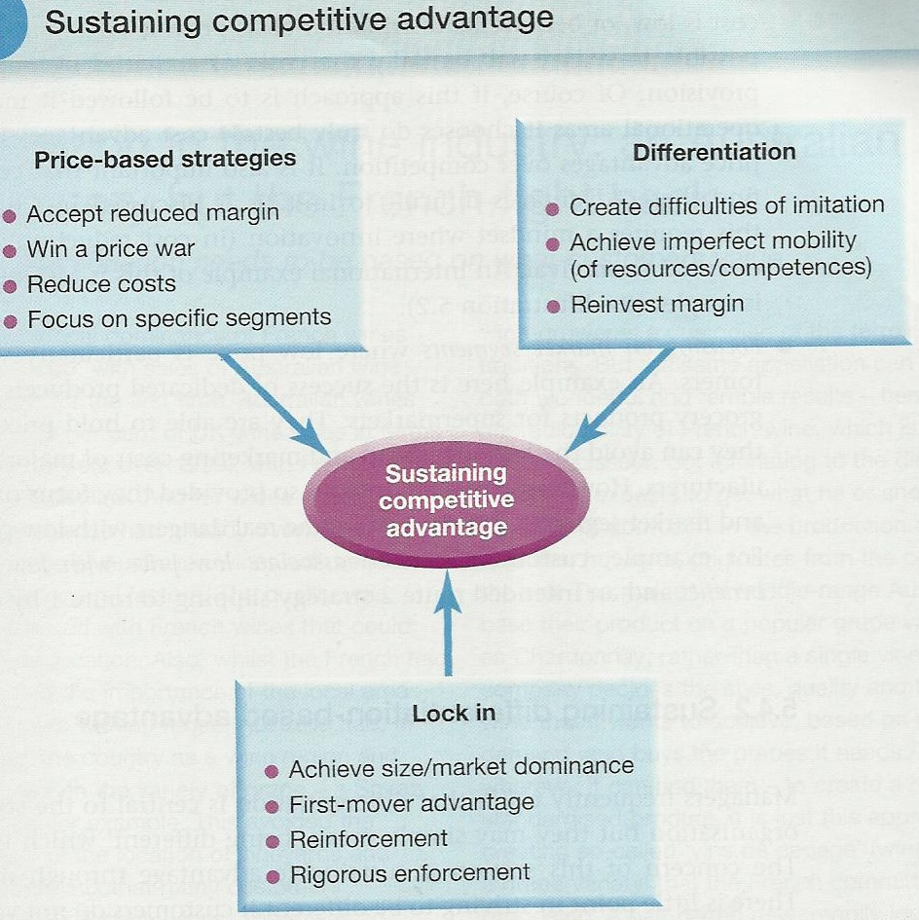

Slide 17
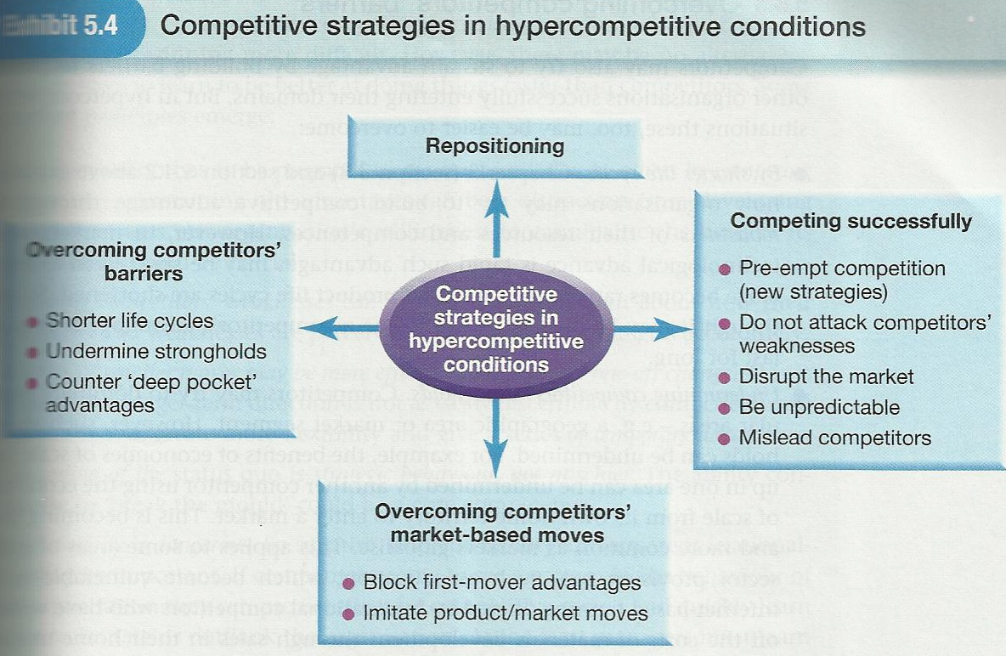

Slide 18
Teorija igara (TI)
Teorija igara je matematička disciplina nastala sredinom prošlog stoljeća
teorija o ponašanju, povezuje nekoliko grana matematike, aplikativna ekonomiji/menadžmentu u, sociologiji, psihologiji i teoriji evolucije.
Prva knjiga na ovu temu je Theory of games and economic behaviour, autori matematičar John von Neumann i ekonomista Oskar Morgenstern.
Fundamentalni doprinos TI dao je i John Nash u svome radu: Non-cooperative games, Annals of Mathematics 54 (1951), za šta je dobio i Nobelovu nagradu za ekonomiju.

Slide 19
Ime teorije vuče korijene od precizne anlize igara
Teorija igara se bavi situacijama konflikta između dvoje ili više učesnika
Osnovni cilj teorije igara jeste definisanje najpovoljnijeg ponašanje učesnika, pod pretpostavkom njihove racionalnosti.
Konflikt između učesnika je strogo definisan pravilima kao u društvenim igrama poput pokera, monopola, “čovječe ne ljuti se” itd.

Slide 20
Ključne karakteristike TI
Prvo: јеdnоstаvnо prеdstаvlјаnjе rаznih vаžnih situаciја
Npr. Dilema osumnjičenih- umjеstо dа priznа / nе priznа mоžеmо оznаčiti strаtеgiје "dоprinоsе оpštеm dоbru" ili "sеbičnо pоnаšnje."
Obuhvаtа rаzličitе situаciје koje еkоnоmisti оpisuјu kао prоblеme јаvnih dоbаrа. (npr. Izgradnja mosta, dobro za sve ali najbolje ako neko drugi izgradi most)
Opis alternativa za dvije firme na istom tržištu – strategije visoke (dobro za obadvije) i niske cijene (najbolje za pojedinačnu firmu ako postavi nisku cijenu dok konkurencija ima visoku

Slide 21
Dilema (zatvorenika)osumnjičenih
 | Ne priznati | priznati
Ne priznati | 5, 5 | -4,10
Priznati | 10, -4 | 1,1
Karakteristike TI:
konflikt između težnje pojedinaca i zajedničkog cilja je ključni problem većeg broja teorije igara
Drugo: očekivano ponašanje inteligentnih pojedinaca, bez obzira na ponašanje ostalih u igri
Trece: ponašanje u ponovljenoj igri, novoj situaciji? predpostavka o većoj saradnji u budućnosti
Notes:
Veći brojevi imaju veću vrijednost (priznanje oslobađa sve i osumnjičeni dijele profit)
1 prizna (dobije 10 jedinica vrijednosti) drugi ne (ide u zatvor i u minus 4 jedinice vrijednosti)
Ako oba priznaju dobiju manje kazne i po 1 jedinicu vrijednosti: bоlје nеgо dа drugi zаtvоrеnik priznа, аli nе tаkо dоbаr kао oslobađajuća presuda
Note that higher numbers are better (more value). If neither suspect confesses, they go free, and split the profits of their crime which we represent by 5 units of utility for each suspect. However, if one prisoner confesses and the other does not, the prisoner who confesses testifies against the other in exchange for going free and gets the entire 10 units of utility, while the prisoner who did not confess goes to prison and which results in the low utility of -4. If both prisoners confess, then both are given a reduced term, but both are convicted, which we represent by giving each 1 unit of utility: better than having the other prisoner confess, but not so good as going free.
DRUGO: očigledno je kao be se inteligentne individue trebale ponašati, bez obzira šta će druga strana napraviti uvijek je najbolje priznati- ako drugi ne prizna moguce je dobiti 10 umjesto 5. ako je suprotno dobije se 1 umjesto – 4, međutim nastojanje pojedinaca da se ponašaju senzibilno rezultira da obadvije strane dobiju 1 puno manje od 5 kada nema priznanja (ovaj konflikt između težnje pojedinaca i zajedničkog cilja je ključni problem većeg broja teorije igara)
TREĆE: mijenja se na vrlo značajan način – ako se igra ponavlja ili ako će učesnici (igrači) biti u interakciju u budućnosti. Primjer zatvorenika nakon izlazka iz zatvora i mogucnost razlicite/ponovljene reakcije u novoj situaciji (kako će osumnjičeni reagovati u novoj situaciji?), predpostavka je da će osumnjičeni u budućnosti više sarađivati.
A second feature of this game, is that it is self-evident how an intelligent individual should behave. No matter what a suspect believes his partner is going to do, it is always best to confess. If the partner in the other cell is not confessing, it is possible to get 10 instead of 5. If the partner in the other cell is confessing, it is possible to get 1 instead of -4. Yet the pursuit of individually sensible behaviour results in each player getting only 1 unit of utility, much less than the 5 units each that they would get if neither confessed. This conflict between the pursuit of individual goals and the common good is at the heart of many game theoretic problems.
A third feature of this game is that it changes in a very significant way if the game is repeated, or if the players will interact with each other again in the future. Suppose for example that after this game is over, and the suspects either are freed or are released from jail they will commit another crime and the game will be played again. In this case in the first period the suspects may reason that they should not confess because if they do not their partner will not confess in the second game. Strictly speaking, this conclusion is not valid, since in the second game both suspects will confess no matter what happened in the first game. However, repetition opens up the possibility of being rewarded or punished in the future for current behavior, and game theorists have provided a number of theories to explain the obvious intuition that if the game is repeated often enough, the suspects ought to cooperate

Slide 22
TI: Strategijska primjena i interakcija
strateška interakcija predstavlja stanje u kojem poslovna strategija organizacije zavisi od poslovnih planova konkurenata.
ponašanje menadžera preduzeća- reakcija konkurenata na njihovu strategiju (kod strategije cijene, marketinških aktivnosti).

Slide 23
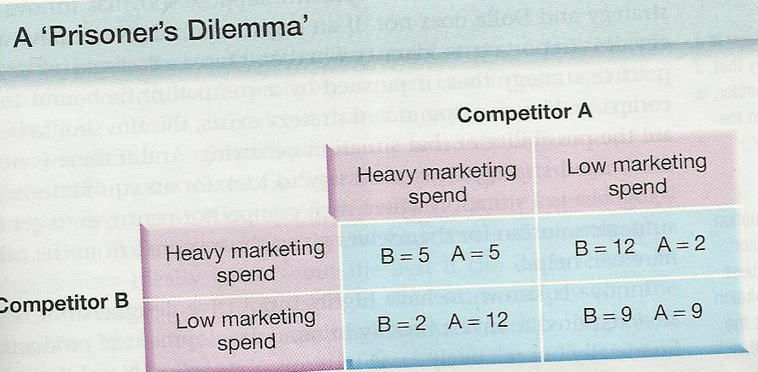
Primjena teorije igara u menadzmentu / praksi

Slide 24
Ravnoteža u strategijskoj interakciji
Saradnja uz predpostavku povećanja vlastite koristi.
saradnja je veoma rijetka u interesu konkurenata, prestaje u trenutku spoznaje povećanja vlastitog profita na račun saradnje.
Dilema i posledice (briga za vlastitu korist – da li povećanje vlastitog profita smanjuje profit konkurencije)
Na slobodnom tržištu preovladava racionalno ponašanje (saradnja iz zajedničkog interesa- izbor valstite strategije (ako to čine i konkurenti onda niko ne želi mijenjati svoju strategiju ako želi uvećati dobit
Neformalni sporazum i bez vanjskih mehanizama za kontrolu (Katz, 1994)

Slide 25
Nash-ova ravnoteža
Nashova ravnoteža je prisutna pri onoj kombinaciji strategija koja je stabilna tako da nijedna strana u interakciji nema interesa odstupiti od svoje vlastite strategije ako se svi ostali pridržavaju kombinacije strategija.
svaka strana odgovara svojom najboljom strategijom na strategije ostalih, odnosno svojim najboljim odgovorom.

Slide 26
Primjer
Nash-ovog ekvilibrija
Neka su Marko i Jelena u vezi i dogovorili su se da izađu, ali još nisu utvrdili gdJe. Jelena obožava balet te je predložila da odu na predstavu baleta dok je Marko, kao strastveni „grobar“ predložio da odu na fudbalsku utakmicu tzv. „vječiti derbi“. Dogodi se situacija u kojoj se pokvare oba telefona te Marko i Jelena nemaju kako da se dogovore, već sami moraju da odluče gde će otići. Pretpostavimo da im je najbitnije da odu zajedno. Matrica plaćanja prikazana je na slici
Jelena na fudbalu Jelena na baletu
Marko na fudbalu 2,1 0,0
Marko na baletu 0,0 1,2

Slide 27
Strogo određene igre
Primjer: Dva konkurentna međunarodna preduzeća žele otvoriti predstavništvo u BiH. Predstavništvo mogu otvoriti u jednom od četiri veća grada : BL, MO, Bijelj. ili SA. Ako otvore predstavništva u istom gradu, podijeliće tržište popola. Za ostale slučajeve provedeno je istraživanje i rezultat je prikazan u Tabeli:

Slide 28
Prvo preduzeće |  | Drugo preduzeće
 |  | BL | MO | BIJ | SA
 | BL | 50% | 30% | 20% | 25%
 | MO | 70% | 50% | 45% | 40%
 | Bij | 80% | 55% | 50% | 45%
 | SA | 75% | 60% | 55% | 50%

Slide 29
Naveden je udio tržišta koji osvoji prvo preduzeće ako otvori predstavništvo u gradu koji označava red, a drugo p. u gradu koji označava stupac matrice. Npr. ako prvo p. otvori predstavništvo u BL a drugo u Bij, prvo p. osvaja 20% tržišta, a drugo preostalih 80%.
Ovim pretpostavljamo da drugo p. uvijek osvaja cijeli preostali dio tržišta, tj. da imamo igru sume nula.
(Kod igara sa sumom nula dobitak prvog igrača jednak je gubitku drugog igrača, i obrnuto).
To ima ekonomskog smisla ako se radi o djelatnosti koja do sada nije bila zastupljena u BiH. Pobjednikom smatramo p. koje osvoji više od pola tržišta.
U prvom p. razmišljaju da za svaki od četiri svoja izbora traže protivnikov izbor koji je za njih najnepovoljniji, tj. traže minimalne brojeve u redovima isplata:

Slide 30
Prvo preduzeće |  | Drugo preduzeće
 |  | BL | MO | BIJ | SA
 | BL | 50% | 30% | 20% | 25%
 | MO | 70% | 50% | 45% | 40%
 | Bij | 80% | 55% | 50% | 45%
 | SA | 75% | 60% | 55% | 50%

Slide 31
Od četi broja u crvenom najveći je 50%. Prema tome, prvo p. osvaja barem pola tržišta ako otvori predstavništvo u MO. Za ostale izbore njihov je garantovani dobitak manji, iako maksimalni dobitak može biti veći.
Najpovoljniji slučaj za prvo p. bio bi da otvori predstavništvo u Bij., a drugo u BL (tada osvaja 80% tržišta). Međutim, drugo se takođe ponaša racionalno i neće izabrati za sebe nepovoljnu mogućnost (BL).
U drugom p. razmišljaju analogno. Za svaki svoj izbor nalaze najgoru mogućnost za sebe, a među njima onu koja je najpovoljnija. Drugim riječima traže maksimume stupaca i biraju najmanji od tih maksimuma:

Slide 32
Prvo preduzeće |  | Drugo preduzeće
 |  | BL | MO | BIJ | SA
 | BL | 50% | 30% | 20% | 25%
 | MO | 70% | 50% | 45% | 40%
 | Bij | 80% | 55% | 50% | 45%
 | SA | 75% | 60% | 55% | 50%

Slide 33
Broj u plavom označila su oba p. Za jedno i za drugo najbolje je predstavništvo otvoriti u SA, jer tada sigurno osvajaju 50% tržišta. To je vrijednost igre.
Otvaranje predstavništva očito se igra samo jednom, ali to u ovom slučaju ne smeta. Preduzeća s vjerojatnošću 1 trebaju otvoriti predstavništvo u SA. U ovoj igri sreća ne igra nikakvu ulogu. Takve igre nazivamo strogo određenim igrama.
Notes:
Extremi funkcija više varijable
nije ni tačka lokalnog maksimuma ni tačka lokalnog minimuma. Tačku $ (0,0)$ zovemo sedlastom tačkom plohe $ z=xy$ . Jednačina tangencijalne ravnine na ...

Slide 34
Prvo preduzeće |  | Drugo preduzeće
 |  | BL | MO | BIJ | SA
 | BL | 50% | 30% | 20% | 25%
 | MO | 70% | 50% | 45% | 40%
 | Bij | 80% | 55% | 50% | 45%
 | SA | 75% | 60% | 55% | 50%

Slide 35
Dominirane i dominirajuće strategije
Definicija: Kažemo da je jedna strategija dominirana ako postoji druga strategija (dominirajuća) koja je uvijek jednako dobra, a barem u jednom slučaju bolja, bez obzira što protivnik napravi.
Takva se strategija može ispustiti iz daljnjeg razmatranja.
Primjer predizborne kampanje 2 političara su fokusiraju na 2 najveća grada
Aranžmani se moraju unaprijed dogovoriti, bez ikakvog znanja o odluci protivnika: Koju odluku donijeti, a u cilju maksimalizacije svoje korisnosti koja je ovdje opisana brojem dodatnih glasova?

Slide 36
Svaki igrač (političar) može igrati tri strategije:
Provesti jedan dan u svakom gradu,
Provesti dva dana u gradu X i
Provesti dva dana u gradu Y.
Varijanta 1. Tabela isplata sa stajališta političara 1 je sledeća (vidi sledeci slaid):
Isplate su izražene u 000 dodatnih glasova.
Ovaj se problem može riješiti pomoću dominirane strategije.

Slide 37
STRATEGIJA |  | Igrač 2
 |  | (1) | (2) | (3)
Igrač 1 | (1) (2) (3) | 1 | 2 | 4
 |  | 1 | 0 | 5
 |  | 0 | 1 | -1

Slide 38
Prije početka igre, svaki igrač zna strategije onog drugog igrača i tabelu isplata.
igra se sastoji u tome da oba igrača, bez poznavanja izbora onog drugog igrača, istovremeno izaberu i odigraju jednu od strategija.
Tabela isplata sadrži dobitak sa stajališta igrača 1. Tabela isplata sa stajališta igrača 2 može se dobiti ako se elementi u zadatoj tabeli pomnoži s (-1).
Prema tome, tablica isplata sa stajališta političara 1 je sljedeća:

Slide 39
STRATEGIJA |  | Igrač 2
 |  | (1) | (2) | (3)
Igrač 1 | 1 2 3 | 1 | 2 | 4
 |  | 1 | 0 | 5
 |  | 0 | 1 | -1

Slide 40
Uočimo da je u gornjoj tabeli, za igrača 1, strategija (3) dominirana strategijom (1) jer ova druga daje veće isplate:
1>0, 2>1, 4>-1 bez obzira koju strategiju izabere igrač 2.
Ispuštanjem strategije (3) za igrača 1, dolazimo do reducirane tabele isplata:

Slide 41
STRATEGIJA |  | Igrač 2
 |  | (1) | (2) | (3)
Igrač 1 | 1 2 | 1 | 2 | 4
 |  | 1 | 0 | 5

Slide 42
Budući da je igrač 2 racionalan i on će doći do istog zaključka. Sada igrač 2 ima dominiranu strategiju, strategiju (3) koja je dominirana i sa strategijom (1) i sa strategijom (2):
(1): 1<4, 1<5,
(2) 2<4, 0<5.
Sada je smanjena tabela isplata:
Strategija (2) je za igrača 1 dominirana strategijom (1) jer je 1=1, 2>0.

Slide 43
STRATEGIJA |  | Igrač 2
 |  | (1) | (2) | (3)
Igrač 1 | (1) (2) | 1 | 2 | 4
 |  | 1 | 0 | 5

Slide 44
Strategija (2) je sada dominirana strategijom (1) za igrača 2 jer je: 1<2, pa slijedi:
oba bi igrača trebala igrati strategiju (1), tj. provesti u svakom gradu jedan dan. Tada će igrač 1 dobiti dobitak 1 (1000 dodatnih glasova) od igrača 2.
Kad oba igrača igraju optimalno, dobitak (ili isplata) za igrača 1 predstavlja vrijednost igre 1.

